Slide 1
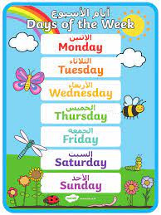
Registration and write the date – 5 min
اليوم_____ / Today
أمس كان / Yesterday
غدًا/ Tomorrow
تاريخ اليوم:
الاثنين – فبراير - 2024

Slide 2
التنوع الثقافي
الاحتفالات والمُناسبات
To listen and understand the text related to the topic.
Level 3 | Level 2 | Level 1
I can Listen and understand the overall meaning in the text of familiar and unfamiliar descriptive topics. | I can listen and understand the main idea and simple information when listening to the text on familiar descriptive topics. | I can Inferred the meanings of well-known words when listening to a short and simple text on familiar descriptive topics.

Slide 3
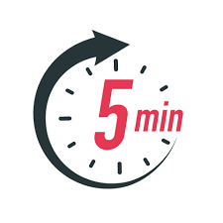
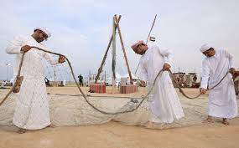
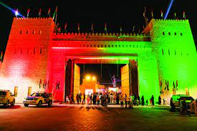
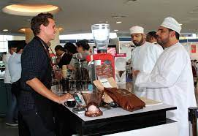
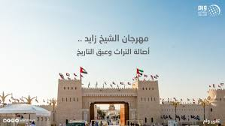
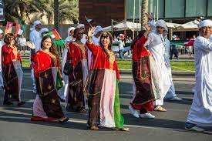
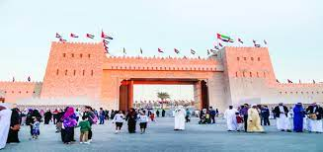
الهوية الوطنية – المهرجانات والمناسبات الإماراتية
Linking to national identity
What do you see in the pictures? Discuss with your group.
ماذا تَرى بالصور؟ تناقش مع مجموعتك.
Helping words:
مهرجان – احتفال – مناسبة

Slide 4
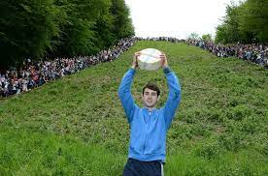
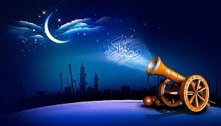
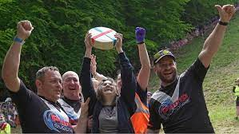
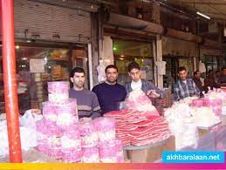
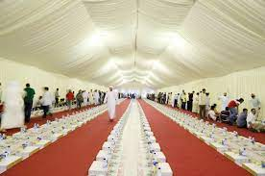
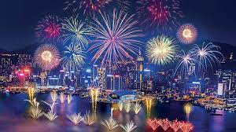
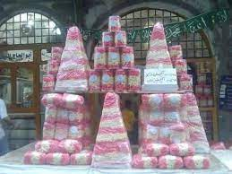
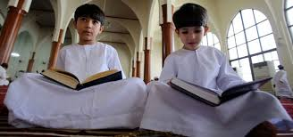
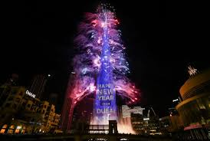
حوار ونقاش جماعي من خلال الإجابة عن الأسئلة التالية:
* كيف تؤثر اختلاف الثقافات على المجتمع؟
في رأيك هل تعايشك في الإمارات مع جنسيات وثقافات مُختلفة انعكس على فهمك ووعيك بخصوصية وأهمية الثقافات الأخرى؟
*How do different cultures affect society?
* In your opinion, did your coexistence in the UAE with different nationalities and cultures reflect on your understanding and awareness of the specificity and importance of other cultures?

Slide 5
Retrieval activity
Remember the vocabulary that you have learned through
blooket activity.
Reminder: make sure to read the words in Arabic and not choose the meaning
randomly.
https://dashboard.blooket.com/set/65d977dc96344ad1f5852c52

Slide 6
Level 1:
I can Inferred the meanings of well-known words when listening to a short and simple text on familiar descriptive topics.
Listen to the dialogue between Diala, Jan, Maya, Lucy, Joseph and saif they are talking about celebrations and cultures in
their countries then choose the correct answer
1- أنا سيف من الإمارات، ______ شَهْرِ رَمَضان في الإمارات جميلة ومُمْتِعة.
( مهرجان – طقوس – احتفال)
2- أنا سيلين من اسبانيا، _______ رَمي الطَّماطِمِ تَقْليدٌ سَنَوِيٌّ في اسبانيا.
( تقليد – مهرجان – مُناسبة)
3- أنا لوكاس من بريطانيا، مَهْرَجانُ دَحْرَجَةِ الْجُبْنِ _______مَعْروفَةٌ في بريطانيا.
( عادة – احتفال – مهرجان)
4- أنا ديالا من سوريا، عيدُ الْحَلاوَةِ ________تَحْتَفِلُ فيها مَدينَةُ حِمص في سوريا.
( مهرجان – عادة – مُناسبة)
5- أنا مايا من فرنسا، الأَلْعابُ النّارِيَةُ مِنْ مَظاهِرِ الاحْتِفالِ بِعيدِ _______في فرنسا.
( الفطر – الحلاوة – رأس السنة)

Slide 7
Level 1:
I can Inferred the meanings of well-known words when listening to a short and simple text on familiar descriptive topics.
Listen to the dialogue between Diala, Jan, Maya, Lucy, Joseph and saif they are talking about celebrations and cultures in
their countries then choose the correct answer
1- أنا سيف من الإمارات ______ شَهْرِ رَمَضان في الإمارات جميلة ومُمْتِعة. ( مهرجان – طقوس – احتفال)
2- أنا سيلين من اسبانيا، _______ رَمي الطَّماطِمِ تَقْليدٌ سَنَوِيٌّ في اسبانيا. ( تقليد – مهرجان – مُناسبة)
3- أنا جوزيف من بريطانيا مَهْرَجانُ دَحْرَجَةِ الْجُبْنِ _______مَعْروفَةٌ في بريطانيا. ( عادة – احتفال – مهرجان)
4- أنا ديالا من سوريا عيدُ الْحَلاوَةِ ________تَحْتَفِلُ فيها مَدينَةُ حِمص في سوريا. ( مهرجان – عادة – مُناسبة)
5- أنا مايا من فرنسا الأَلْعابُ النّارِيَةُ مِنْ مَظاهِرِ الاحْتِفالِ بِعيدِ _______في فرنسا. ( الفطر – الحلاوة – رأس السنة)
Check your answer
And write your self assessment

Slide 8
Level 2:
I can listen and understand the information when listening to the text on familiar descriptive topics.
Listen to the video and choose the correct answer.
5- المهرجان في شهر:
يوليو
يونيو
مارس
أغسطس
6- يستخدم الناس في المهرجان حوالي
10 طن من الطماطم
30 طن من الطماطم
100 طن من الطماطم
145 طن من الطماطم
7- يُشارك في المهرجان من حميع أنحاء العالم حوالي:
20 ألف شخص
30 ألف شخص
50 ألف شخص
10 آلاف شخص
8- المهرجان حدث منذ عام :
1995
1945
1954
1965
1- يصف الفيديو:
مهرجان دحرجة الجبن
مهرجان النار
مهرجان رمي الطماطم
مهرجان الطائرات الورقية
2- يحدث المهرجان في:
أمريكا
فرنسا
اسبانيا
ايطاليا
3- المهرجان في بلدة:
مدريد
اشبيلية
برشلونة
بينول
4- يُصادف الاحتفال في المهرجان:
يوم الأحد
يوم الجمعة
يوم الأربعاء
يوم الثلاثاء
https://www.google.com/search?q=%D8%B5%D9%88%D8%B1+%D8%B1%D9%85%D9%8A+%D8%A7%D9%84%D8%B7%D9%85%D8%A7%D8%B7%D9%85+%D9%81%D9%8A+%D8%A7%D8%B3%D8%A8%D8%A7%D9%86%D9%8A%D8%A7&source=lmns&tbm=vid&bih=551&biw=1263&rlz=1C1GCEA_enAE1084AE1086&hl=en-US&sa=X&ved=2ahUKEwi7uO7zj6aEAxU8QaQEHeIPDnsQ_AUoAnoECAEQAg#fpstate=ive&vld=cid:f0b1bf29,vid:Ucd1Cg-owrM,st:0

Slide 9
Level 2:
I can listen and understand the information when listening to the text on familiar descriptive topics.
Listen to the video and choose the correct answer.
Check your answer
And write your self assessment
5- المهرجان في شهر:
يوليو
يونيو
مارس
أغسطس
6- يستخدم الناس في المهرجان حوالي
10 طن من الطماطم
30 طن من الطماطم
100 طن من الطماطم
145 طن من الطماطم
7- يُشارك في المهرجان من حميع أنحاء العالم حوالي:
20 ألف شخص
30 ألف شخص
50 ألف شخص
10 آلاف شخص
8- المهرجان حدث منذ عام :
1995
1945
1954
1965
1- يصف الفيديو:
مهرجان دحرجة الجبن
مهرجان النار
مهرجان رمي الطماطم
مهرجان الطائرات الورقية
2- يحدث المهرجان في:
أمريكا
فرنسا
اسبانيا
ايطاليا
3- المهرجان في بلدة:
مدريد
اشبيلية
برشلونة
بينول
4- يُصادف الاحتفال في المهرجان:
يوم الأحد
يوم الجمعة
يوم الأربعاء
يوم الثلاثاء
https://www.google.com/search?q=%D8%B5%D9%88%D8%B1+%D8%B1%D9%85%D9%8A+%D8%A7%D9%84%D8%B7%D9%85%D8%A7%D8%B7%D9%85+%D9%81%D9%8A+%D8%A7%D8%B3%D8%A8%D8%A7%D9%86%D9%8A%D8%A7&source=lmns&tbm=vid&bih=551&biw=1263&rlz=1C1GCEA_enAE1084AE1086&hl=en-US&sa=X&ved=2ahUKEwi7uO7zj6aEAxU8QaQEHeIPDnsQ_AUoAnoECAEQAg#fpstate=ive&vld=cid:f0b1bf29,vid:Ucd1Cg-owrM,st:0

Slide 10
Level 3:
I can Listen and understand the overall meaning in the text of familiar and unfamiliar descriptive topics.
Listen to the video and choose the correct answer.
عاداتُ الشُّعُوبِ فِي التَّرْحِيبِ بِفَصْلِ الرَّبِيعِ | تعلم العربية (aljazeera.net)
5- يوم الاعتدال الربيعي يحتفل الايرانيون بــ:
عيد رأس السنة الفارسية ( النوروز)
عيد الفطر
يوم الطبيعة
مهرجان النار
6- يحتفل الايرانيون بقدوم فصل الربيع لمدة:
أسبوع
شهر
ثلاثة أسابيع
أسبوعين
7- عيد شم النسيم أكبر احتفال شعبي في:
سوريا
لُبنان
الإمارات
مصر
8- الاحتفال بعيد شم النسيم تقليد سنوي منذ:
1000 سنة
5000 سنة
3000 سنة
4000 سنة
1- في اليابان والصين تتفتح أشجار ثمارالكرز في النصف الثاني من شهر:
مارس
أبريل
أكتوبر
يوليو
2- معنى الكرز هو لينكوا باللغة:
اليابانية
الفرنسية
الصينية
الكورية
3- تودع مدينة فالنسيا الاسبانية فصل الشتاء بتقليد خاص هو:
دحرجة الجبن
رمي الطماطم
مهرجان الطائرات الورقية
إشعال النيران في الهياكل العملاقة
4- تنتشر حدائق أزهار التوليب في فصل الربيع في مدينة:
كشمير
مراكش
أبوظبي
القاهرة
9- الفيديو الذي شاهدته حول الاحتفال بقدوم:
فصل الربيع
فصل الشتاء
فصل الصيف
فصل الخريف

Slide 11
Level 3:
I can Listen and understand the overall meaning in the text of familiar and unfamiliar descriptive topics.
Listen to the video and choose the correct answer.
عاداتُ الشُّعُوبِ فِي التَّرْحِيبِ بِفَصْلِ الرَّبِيعِ | تعلم العربية (aljazeera.net)
5- يوم الاعتدال الربيعي يحتفل الايرانيون بــ:
عيد رأس السنة الفارسية ( النوروز)
عيد الفطر
يوم الطبيعة
مهرجان النار
6- يحتفل الايرانيون بقدوم فصل الربيع لمدة:
أسبوع
شهر
ثلاثة أسابيع
أسبوعين
7- عيد شم النسيم أكبر احتفال شعبي في:
سوريا
لُبنان
الإمارات
مصر
8- الاحتفال بعيد شم النسيم تقليد سنوي منذ:
1000 سنة
5000 سنة
3000 سنة
4000 سنة
1- في اليابان والصين تتفتح أشجار ثمارالكرز في النصف الثاني من شهر:
مارس
أبريل
أكتوبر
يوليو
2- معنى الكرز هو لينكوا باللغة:
اليابانية
الفرنسية
الصينية
الكورية
3- تودع مدينة فالنسيا الاسبانية فصل الشتاء بتقليد خاص هو:
دحرجة الجبن
رمي الطماطم
مهرجان الطائرات الورقية
إشعال النيران في الهياكل العملاقة
4- تنتشر حدائق أزهار التوليب في فصل الربيع في مدينة:
كشمير
مراكش
أبوظبي
القاهرة
9- الفيديو الذي شاهدته حول الاحتفال بقدوم:
فصل الربيع
فصل الشتاء
فصل الصيف
فصل الخريف
Check your answer
And write your self assessment

Slide 12
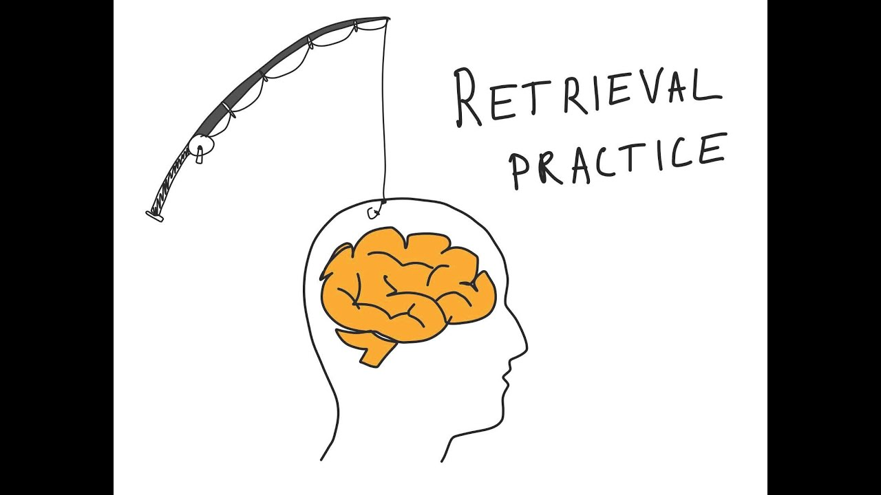
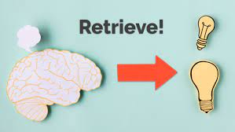
Activities during the lesson
Retrieve your learning

Slide 13
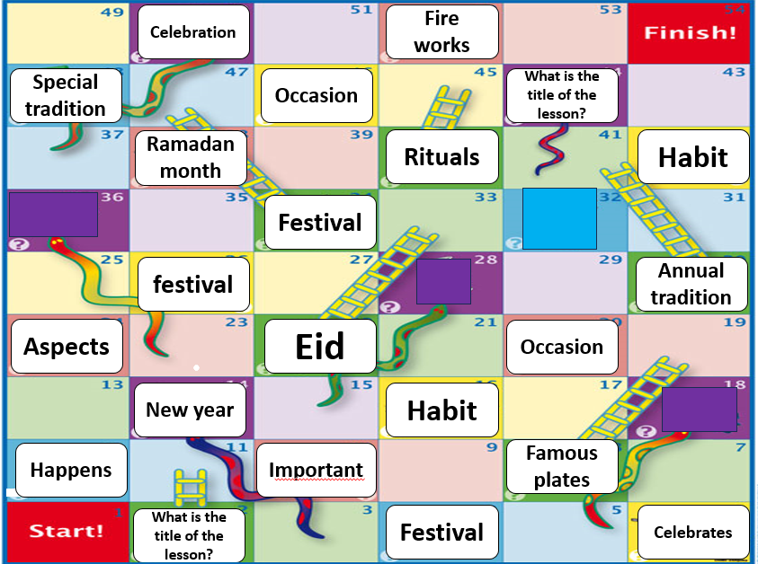
Play with your partner, say the meaning and create simple sentence

Slide 14
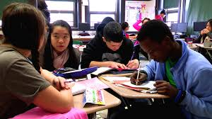
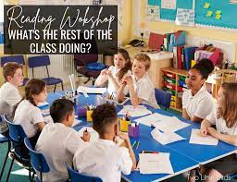
Activities for reading and understanding

Slide 15
Activities during the lesson for speaking
Activity 1- level 1 : work with your group to read the words in the cards and make sentences.
read the sentence to your group. (Slide 16&17)
Activity 2 – level 2 &3: Pick up paper, find the number, answer the question in A3 paper based on the number that you picked. (Slide 18)

Slide 16
طقوس
مهرجان
عيد الحلاوة
الألعاب النارية
مهم
مُناسبة
رمي الطماطم
دحرجة الجبن
تقليد سنوي
احتفال
عادة
شهر رمضان
يحتفل
طابع خاص
مهرجان
عيد رأس السنة

Slide 17
في
جميلة
جميلة
في اسبانيا
من
مظاهر
المسلمون
في سوريا
في
تقليد سنوي
طقوس
في بريطانيا
في العالم

Slide 18
Activity:
Choose number and answer the question.
3 | 2 | 1
6 | 5 | 4
9 | 8 | 7
1- give sentence about celebration or festival in your country.
2- give me 2 words you learned from the lesson.
3- give me 3 sentences describing celebrations in 3 different countries.
4-Write 4 words you learned related to the topic
5- Give me words related to the topic from 5 letters.
6- Create a sentence about the topic from 6 words.
7- give me 7 words you learned and use 2 of them to create sentences.
8-choose eight friends from your class and ask them to give you word related to the topic.
9- Introduce yourself in 9 sentences mention: Name, age, nationality, live, your country located, capital of your country, currency, language, celebration or famous custom in your country.

Slide 19
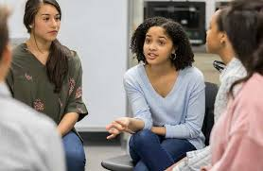
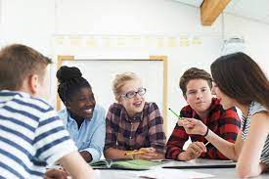
Activities for speaking
The following activities will help
The students to apply the vocab that
They learned to talk about celebration and festival

Slide 20
Activities during the lesson for speaking
Activity 1- level 1 : Use the Simulation of typed style to say sentence about your country’s celebration or festival to your group. (Use key words in A3 paper or languagenut)
Activity 2 – level 2 &3 search in google about celebration or festival happened in your friend’s country and let him describe it by mention the following points:
1- His nationality.
2- name of celebration or festival happened.
3- When it happened. Month, day …..
4- How do you celebrate?
You can give level 2 key words slide 21 and level 3 key information slide 22 to help in speaking.

Slide 21
طقوس
مهرجان
مظاهر
مظهر
مهم
مُناسبة
يُصادف
تقليد سنوي
تقليد سنوي
احتفال
عادة معروفة
طقوس
يحتفل
طابع خاص
مهرجان
نحتفل

Slide 22
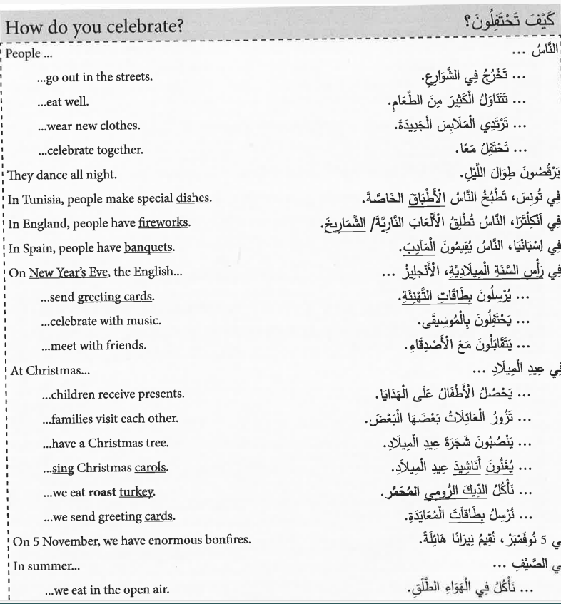
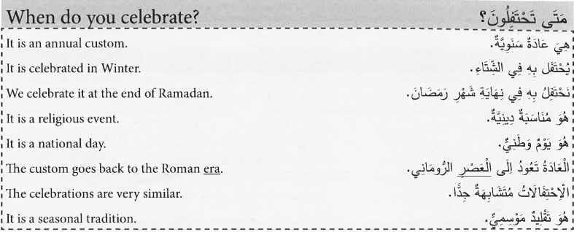
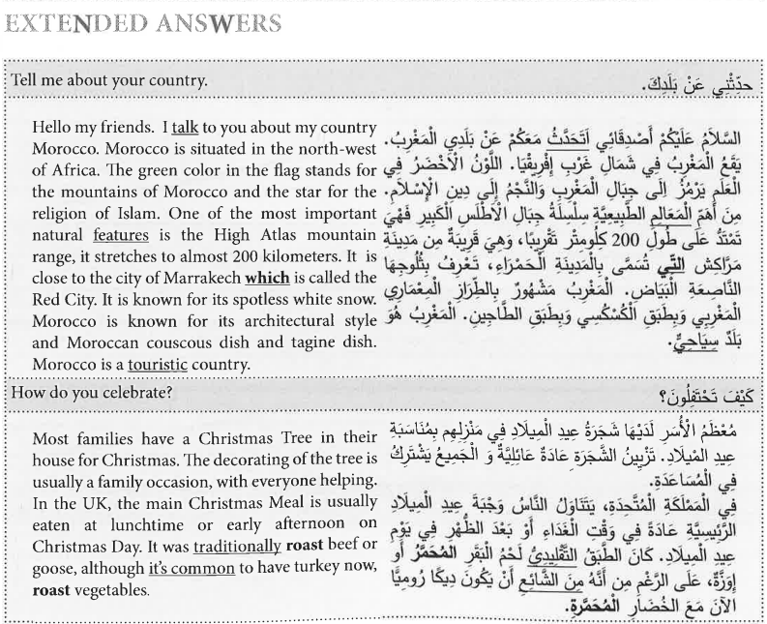

Slide 23
الصلاة | يحتفل | احتفال
يصوم | المسلمون | شهر رمضان
مدة | طقوس خاصة | يصلي
شهر | تقاليد | يذهب
كل عام | عادات | المسجد
عيد الفطر | وجبة الإفطار | تجتمع
 | الأطعمة | الأقارب

Slide 24
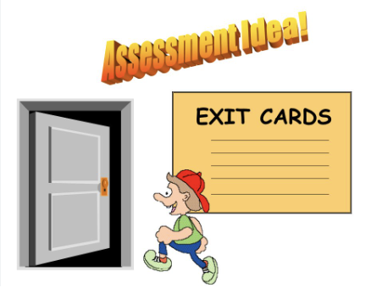
What did you learn from this lesson? | What is your next step?

